Slide 1
案例6
Flash 产品广告

Slide 2
广告的起源
广告
广告——源于拉丁语，有“注意”、“诱导”的意思。
早期的广告
街头的叫卖、店铺的幌子、一些特有的声音

Slide 3
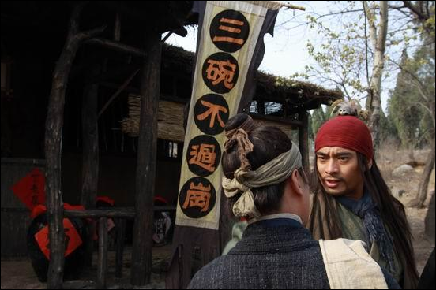
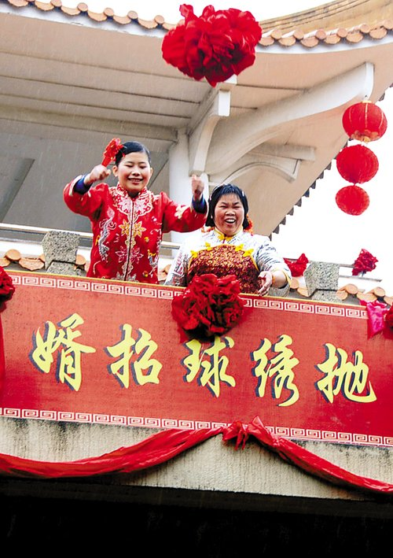
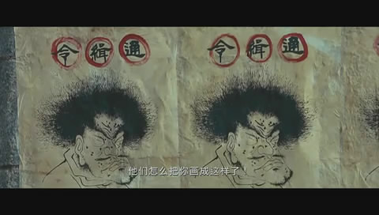
早期的广告

Slide 4
广告的概念
广告
为了某种特定的需要，通过一定形式的媒体，并消耗一定的费用，公开而广泛地向公众传递信息的宣传手段。
广告的分类
非经济广告
经济广告

Slide 5
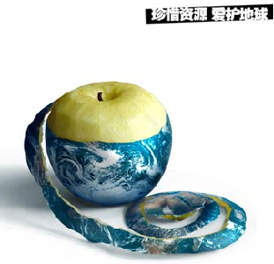

非经济广告
不以盈利为目的的宣传。
政府机关、社会事业单位等方面的启事、声明等。

Slide 6
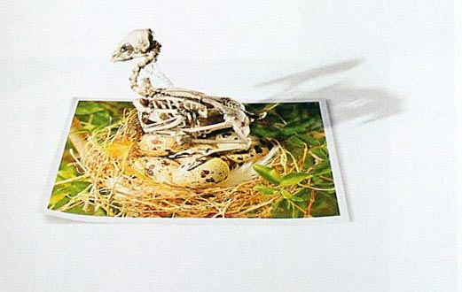
经济广告
经济广告专指以盈利为目的的宣传，又称为商业广告。它是广告的主要方面。
让鸟妈妈等了一生的孵化
爱普生打印机——超级逼真、持久如新

Slide 7
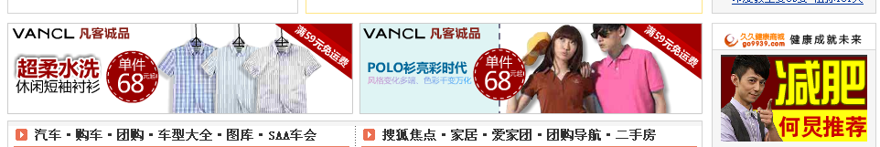

广告与Flash软件相结合

Slide 8
Flash公益广告
公益广告的核心思想——以宣传社会公德为目的，综合各种技术，提高社会公德
侧重在公益广告的思想性和倡导性的特性上。
要考虑到公众的习俗，信仰，文化等等，避免容易误解、歧义的内容。

Slide 9
Flash商业广告
Flash商业广告的设计原则
把握主题——期望从广告的宣传中得到效益。
Flash商业广告的构成要素
整体构思
色彩
结构的搭配

Slide 10
整体构思
使用什么样的广告手法、如何突出广告主题。
初步的设想
Flash制作

Slide 11

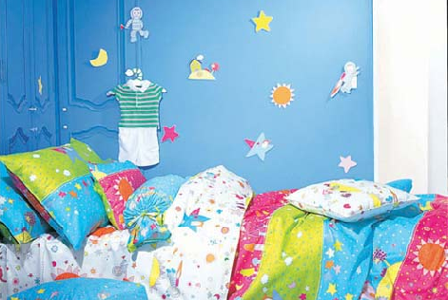
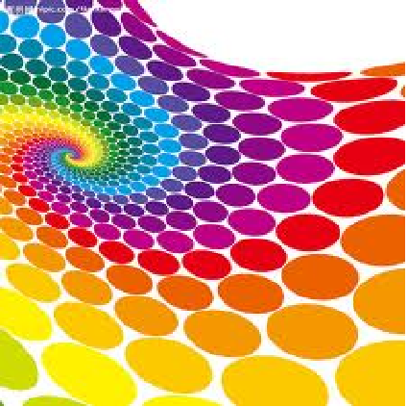
Flash广告关注——色彩给人的感受
色彩给人的感受
黄色具有快乐、希望、智慧和轻快的感觉。
红色有着强烈的刺激效果，能够给人热情、奔放、喜悦、活力的感觉。
橙色也是一种激奋的色彩，给人轻快、热烈、温馨、时尚的感觉。
蓝色是最具有凉爽、清新的色彩。
绿色介于冷暖两种色彩的中间，给人和睦、宁静、健康的感觉。
白色给人洁白、明快、纯真的感觉。
黑色代表着深沉、神秘、寂静、压抑和悲哀。
灰色给人平凡、温和、谦让、高雅的感觉。

Slide 12
结构的搭配
结构的搭配
不要使版面太拥挤
尽量给人以清新、明快的感觉，不要使人感到压抑

Slide 13
与其它软件的协作
Photoshop——图形图像处理
3ds max——专业3D制作
Dreamweaver——专业网页制作

Slide 14
FLASH 商业广告的主要情况
完全设计
客户给出要求，由我们自己出创意并设计出来，动画效果基本没有过多要求，全要我们自己发挥的。
半设计
客户提供了广告公司做好的ai/cdr等广告样式，只要我们做出flash格式并加些效果的。
改变规格
提供了其它的尺寸，要求修改成所需要尺寸的。

Slide 15
案例——手表产品广告
手表产品广告
品牌及款式：优视（YOUSEE）E72
客户要求
突出高清摄像的特点
尺寸：450×105像素
大小限制：25KB以下

Slide 16
基本构思
画面主要对象：手表、镜头、文字
时长？
基本构思：
富于表现力的镜头展示高清摄像的特点，配合文字“YOUSEE优视 随心拍”
镜头与手表的结合（旋转结合）
手表配合文字“优视 E72”、“高清摄像手表”

Slide 17




素材选取与处理
手表图片
镜头用图片

Slide 18

镜头与文字
动态镜头
文字“YOUSEE优视 随心拍”

Slide 19
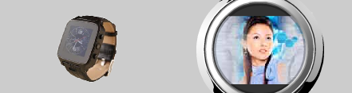

手表与镜头
手表飞入
镜头旋转与之结合

Slide 20
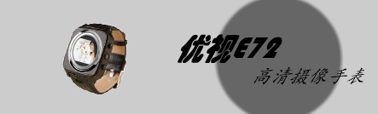
添加文字
文字“优视 E72”、“高清摄像手表”

Slide 21
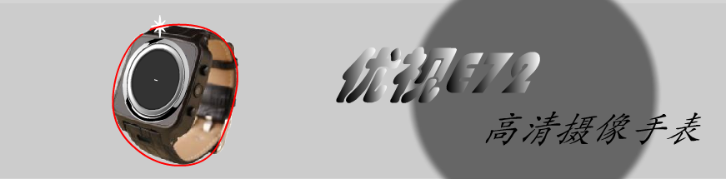
光感效果
光芒环绕效果
文字扫光效果

Slide 22
怎样控制文件大小？
限制图片大小和数量
少添加或不添加声音
改进图片：
压缩
简单图形的图片尽量矢量化
文字一定要分离吗？
重复利用相同的元件
动画：长补间和短补间
Notes:
here

Slide 23

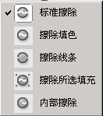

橡皮擦工具——辅助绘图工具
橡皮擦工具——快速擦除笔触段或填充区域等工作区中的任何内容
橡皮擦工具选项 橡皮擦形状 橡皮擦模式

Slide 24

变形面板的应用

